Slide 1

CSR PUGLIA 2023-2027
STATO DI ATTUAZIONE
CONFERENZA STAMPA
Bari, 20 maggio 2026

Slide 2
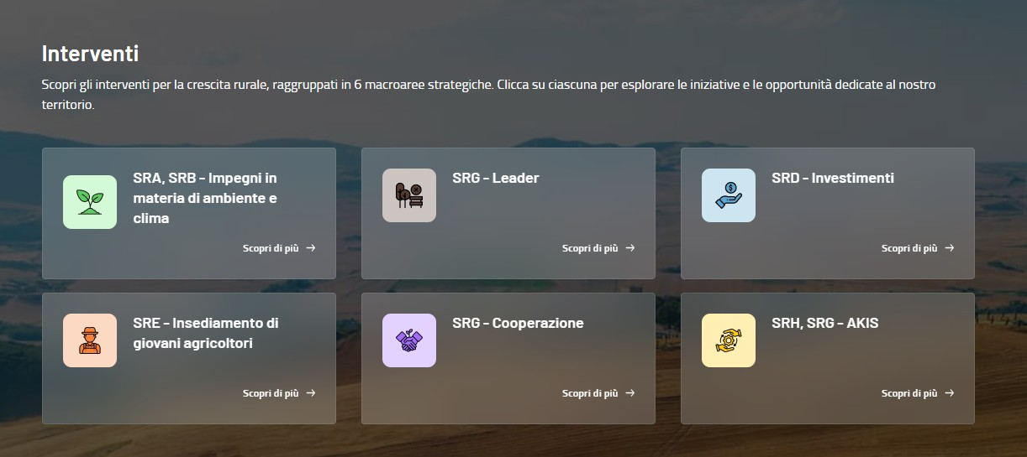
Gli Interventi del Complemento di Sviluppo Rurale della Regione Puglia 2023-2027 in attuazione del Piano Strategico Nazionale della PAC 2023-2027
@sito CSR Puglia 2023-2027

Slide 3

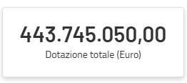
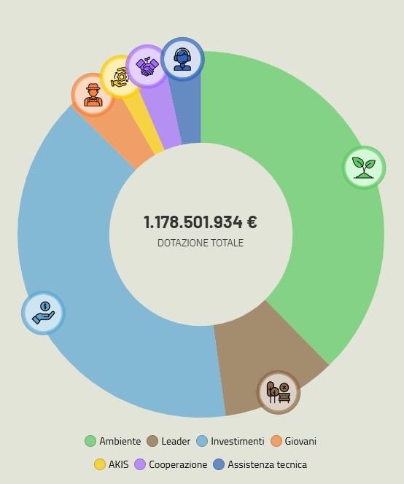

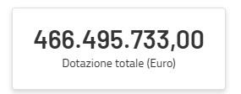

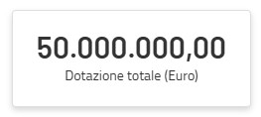

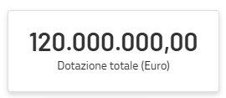

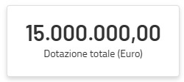

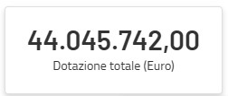
39 Interventi
(15 interventi)
(11 interventi)
(1 intervento)
(2 interventi)
(3 interventi)
(7 interventi)
@sito CSR Puglia 2023-2027

Slide 4
Target 2026

Slide 5



OBIETTIVO REGIONE PUGLIA - ANNO 2026
298.860.019,61 €
(spesa pubblica complessiva)
Interventi Agro-Climatico-Ambientali
Transizione dal Programma di Sviluppo Rurale 2014-2022
Interventi per Investimenti, Innovazione, Formazione, Leader
@sito CSR Puglia 2023-2027

Slide 6
I prossimi bandi del CSR Puglia 2023-2027

Slide 7
GLI INTERVENTI DI PROSSIMA ATTUAZIONE
@sito CSR Puglia 2023-2027

Slide 8


INTERVENTO SRD13
Investimenti per la trasformazione e commercializzazione dei prodotti agricoli
(DAG n. 19/04/026 e n. 31 del 15/05/2026)
Beneficiari
Imprese singole o associate operanti nel settore agroalimentare
Tipologie di investimento
Ristrutturazione/ammodernamento immobili, acquisto di impianti e macchinari
Spesa ammissibile
€ 4.000.000,00
Aliquota di sostegno
fino al 50% spesa ammissibile per PMI
fino al 25% spesa ammissibile per Grandi Imprese
Dotazione finanziaria
€ 40.000.000,00
Avvio/scadenza
26/05/2026 – 16/07/2026

Slide 9
INTERVENTO SRD01
Investimenti produttivi agricoli per la competitività delle aziende SRD01.05
Investimenti in aziende agricole – Giovani agricoltori SRD01.06
Beneficiari
Imprenditori agricoli singoli o associati
Tipologie di investimento
Ammodernamento delle strutture, investimenti per impianti arborei e irrigui, per macchine agricole e impianti di trasformazione in filiera corta
Spesa ammissibile
fino a € 3.000.000,00 per beneficiario
Aliquota di sostegno
dal 60% all’80% (solo nel caso di giovani imprenditori) della spesa ammessa
Dotazione finanziaria
€ 90.000.000,00
Avvio
Giugno 2026

Slide 10
INTERVENTO SRD04
Investimenti non produttivi agricoli con finalità ambientali
Beneficiari
Agricoltori singoli o associati, enti pubblici e altri soggetti pubblici o privati, anche associati, che gestiscono superfici agricole o elementi del paesaggio rurale
Tipologie di investimento
Investimenti finalizzati a preservare la biodiversità e il paesaggio rurale
Spesa ammissibile
€ 100.000,00
Aliquota di sostegno
100%
Dotazione finanziaria
€ 40.000.000,00
Avvio
II semestre 2026

Slide 11
INTERVENTO SRE01
Insediamento giovani agricoltori
Beneficiari
Giovani imprenditori agricoli (età non superiore a 41 anni non compiuti) che si insediano per la prima volta in un’azienda agricola
Tipologie di sostegno
Premio per l’insediamento di giovani agricoltori con l’obbligo di presentazione del Piano Aziendale
Entità dell’aiuto
€ 60.000,00 sostegno in zone ordinarie
€ 65.000,00 sostegno in aree C e D del Piano
Aliquota di sostegno
100%
Dotazione finanziaria
€ 50.000.000,00
Avvio
Giugno 2026

Slide 12
INTERVENTO SRG01
Sostegno gruppi operativi PEI AGRI
Beneficiari
Gruppi Operativi (GO) del PEI-AGRI (Partenariato Europeo per l’Innovazione in agricoltura)
Tipologie di investimento
Introduzione e diffusione delle conoscenza, innovazione e digitalizzazione nel settore forestale e nelle aree rurali.
Spesa ammissibile
€ 500.000,00
Aliquota di sostegno
100%
Dotazione finanziaria
€ 20.000.000,00
Avvio
II semestre 2026

Slide 13
INTERVENTO SRG03
Partecipazione ai regimi di qualità
Beneficiari
Aziende singole o associate che aderiscono a regimi di qualità istituiti dall’Unione Europea, dallo Stato membro e dalla Regione, compreso il marchio “Prodotti di Qualità – Qualità garantita dalla Regione Puglia”
Tipologie di investimento
Sostegno per la partecipazione ai Regimi di Qualità
Spesa ammissibile
€ 15.000,00
Aliquota di sostegno
100%
Dotazione finanziaria
€ 3.000.000,00
Avvio
Giugno 2026

Slide 14
INTERVENTO SRH01
SRH01 - Erogazione servizi di consulenza
Beneficiari
Organismi pubblici o privati, soggetti singoli o associati, che erogano servizi di consulenza a favore di: imprese agricole, imprese forestali, operatori delle aree rurali
Tipologie di investimento
Servizi consulenza per le imprese agricole
Spesa ammissibile
€ 105.000,00
Aliquota di sostegno
100%
Dotazione finanziaria
€ 3.500.000,00
Avvio
II semestre 2026

Slide 15
INTERVENTO SRH03
Formazione
Beneficiari
Organismi pubblici o privati, singoli o associati, soggetti accreditati e qualificati per svolgere attività di formazione, enti che realizzano attività rivolte agli operatori del settore: agricolo, forestale, rurale
Tipologie di investimento
Sostegno per la formazione e l’aggiornamento professionale degli addetti operanti a vario titolo nel settore agricolo, forestale e nei territori rurali
Spesa ammissibile
€ 50.000,00/60.000,00 a progetto
Aliquota di sostegno
100%
Dotazione finanziaria
€ 7.000.000,00
Avvio
II semestre 2026

Slide 16
INTERVENTI LEADER
INTERVENTO SRE04 - START-UP non agricole
INTERVENTO SRD14 - Investimenti produttivi non agricoli in aree rurali
Beneficiari
Imprese del territorio dei 23 GAL
Tipologie di investimento
Sostegno per l’avviamento (start-up)/sviluppo di nuove attività imprenditoriali in ambito extra agricolo nelle zone rurali, connesse alla Strategia di Sviluppo Locale di tipo partecipativo
Dotazione finanziaria
€ 9.000.000,00 per intervento SRE04
€ 22.000.000,00 per intervento SRD14
Avvio
Giugno 2026

